Slide 1
生物科學習分享
主講人：林怡君老師
112.12.20

Slide 2


Slide 3
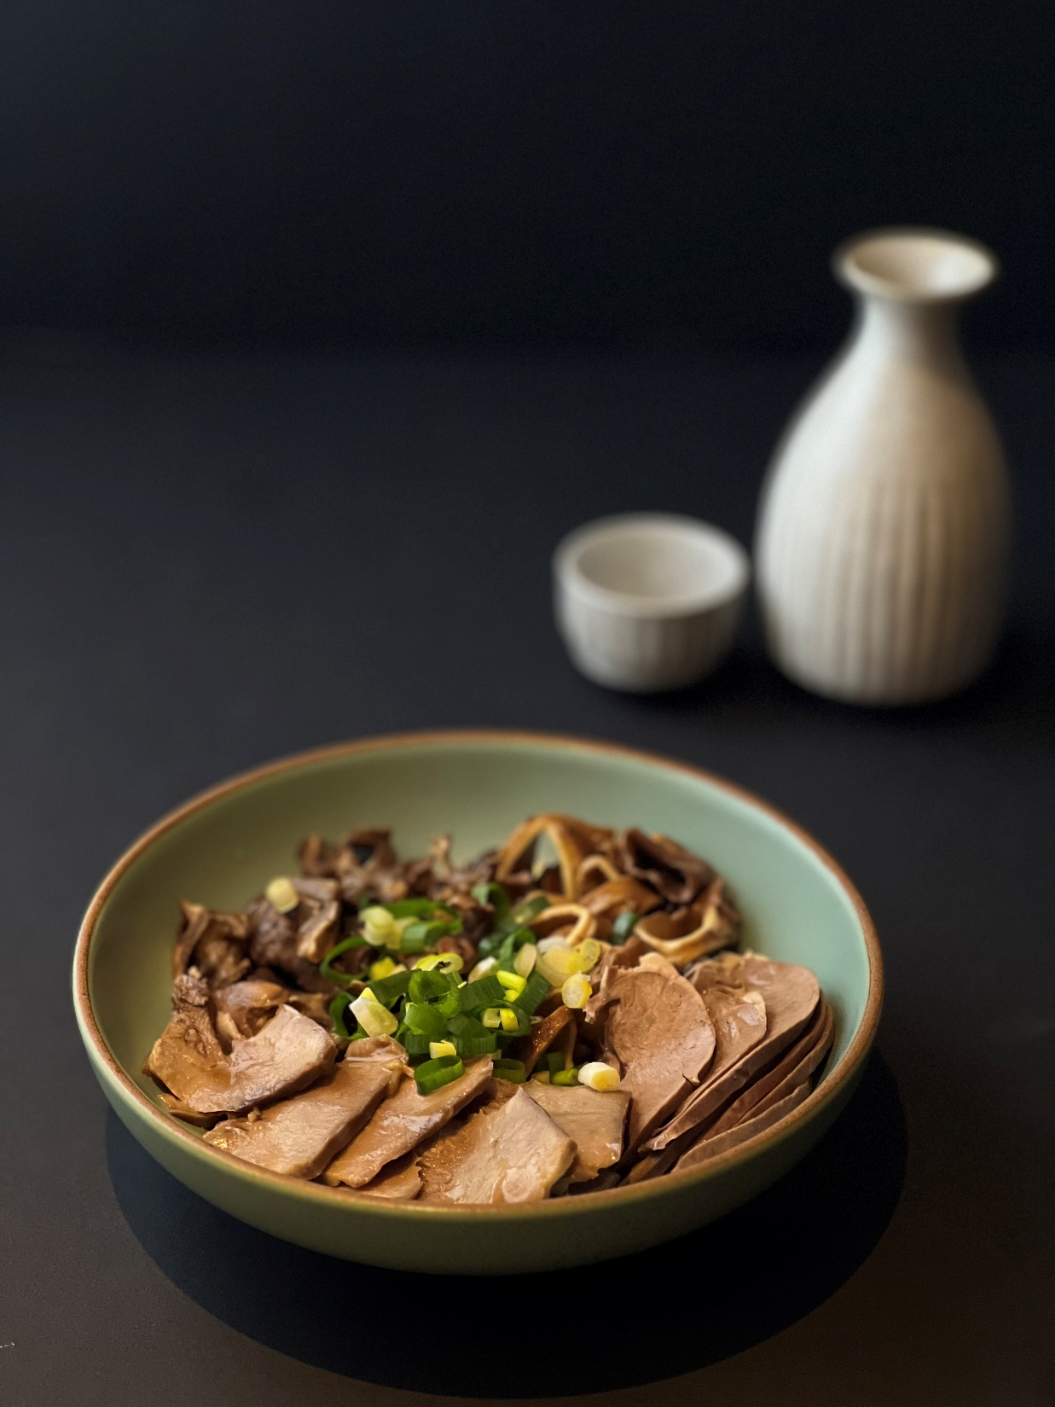
心房
主動脈
豬舌
心室

Slide 4
1.為什麼要學生物?

Slide 5
大自然的時尚秀

Slide 6
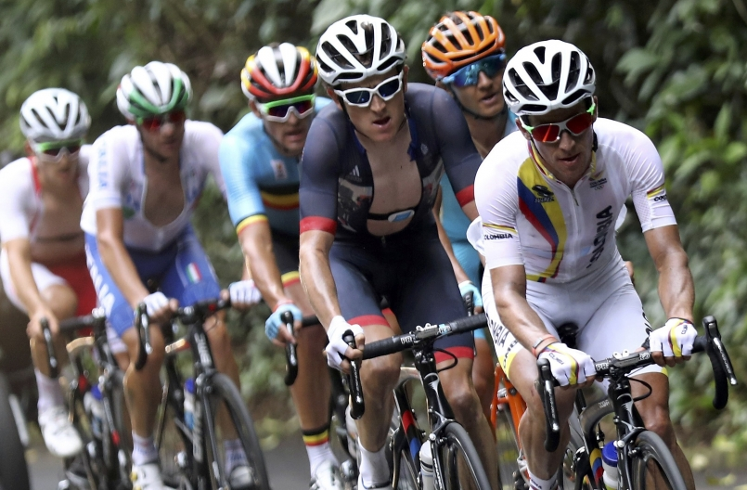
輪車
圖片來源：路透社

Slide 7
2.雁鴨科遷徙時，會成什麼隊形?

Slide 8
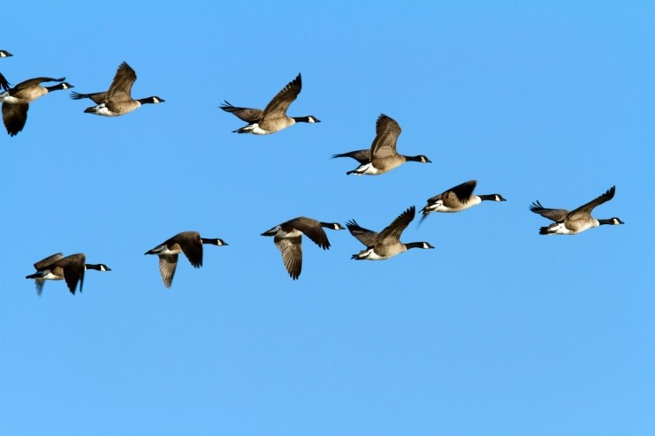
雁行理論
https://www.facebook.com/Dolphin.gp/posts/1386784314849751/?locale=zh_TW

Slide 9
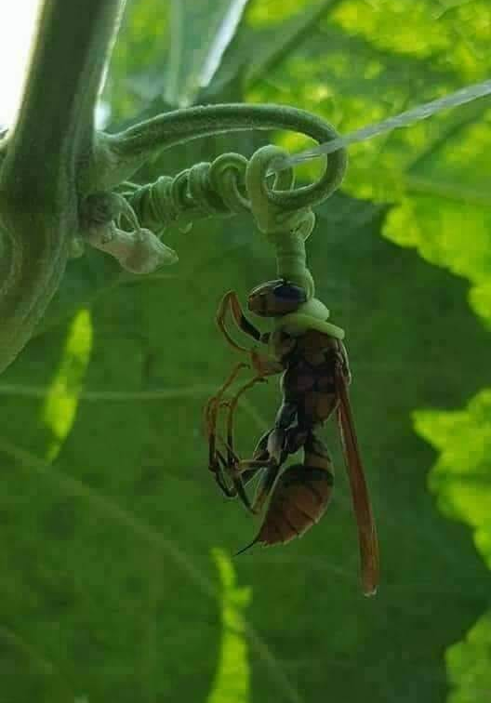
蜜蜂活膩了
在
絲
瓜
園
上
吊
!

Slide 10
3.你覺得蜜蜂在絲瓜園上吊有沒有可能自然發生?為什麼?

Slide 11
學習是
為了生存
為了明辨是非

Slide 12
知識就是力量

Slide 13
學生物的困難
一堆專有名詞
血液循環好難背
光合作用好抽象
消化系統好複雜
沒有解決不了的難題，
只有不肯面對的自己

Slide 14
學習五步驟
認真預習
專心聽講
做好筆記
歸納複習
學習驗收

Slide 15
認真預習
以課本為主
快速看過一遍
第二遍將粗體字圈起來
注意前後文、形容詞（大小、多少、上升下降）及例子
圖是內文的重點整理
實驗是課本知識的運用

Slide 16
專心聽講
桌面保持乾淨無雜物
坐端正、書擺正
打開心眼，心到、眼到、口到、手到

Slide 17
做好筆記
歸納複習
課堂筆記
（老師的黑板筆記必抄、口語重點）
回家筆記
（歸納、整理、比較併入自己的想法，例如：單/雙子葉、血球、血管）
艾賓浩斯遺忘曲線（1小時後56%被遺忘,1天後74%被遺忘,一周後77%被遺忘）

Slide 18
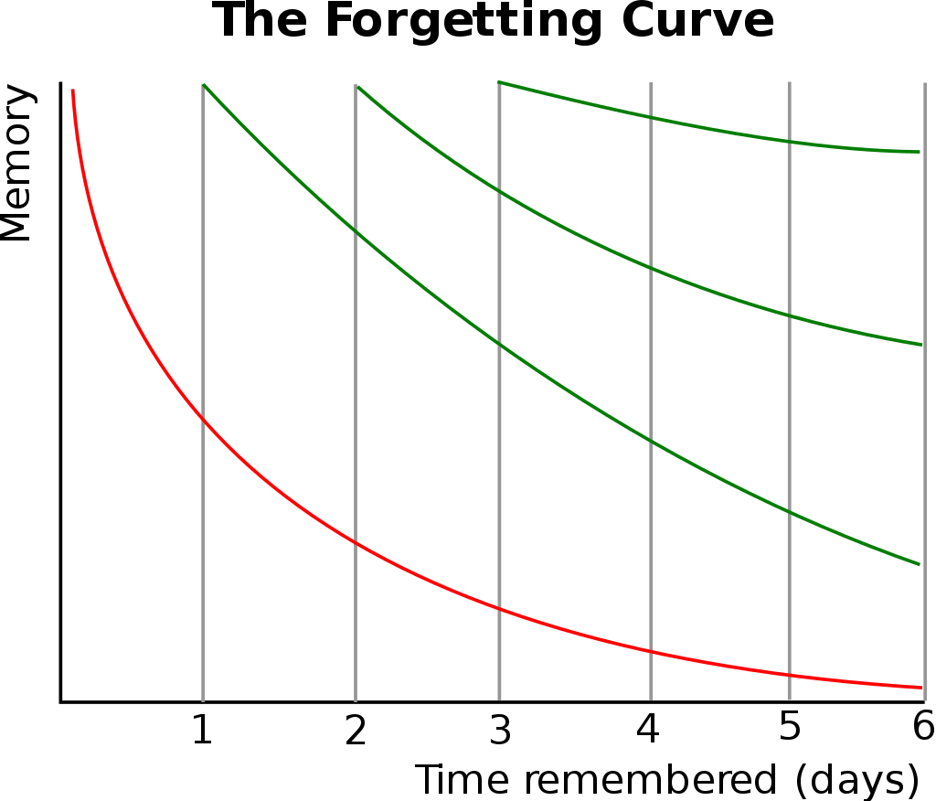
https://zh.wikipedia.org/zh-tw/%E9%81%97%E5%BF%98%E6%9B%B2%E7%BA%BF
https://zh.wikipedia.org/zh-tw/%E9%81%97%E5%BF%98%E6%9B%B2%E7%BA%BF

Slide 19
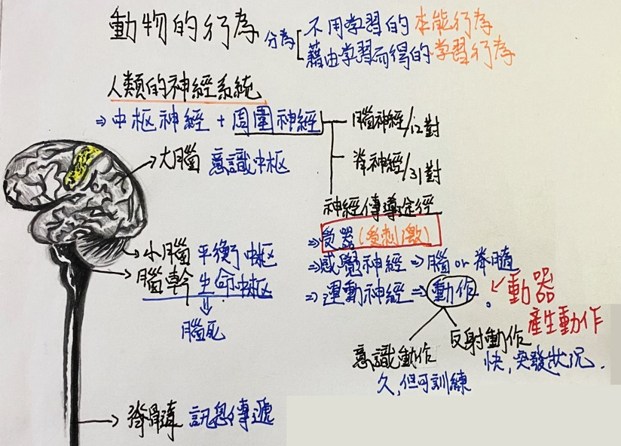
做好筆記
歸納複習
以圖加強記憶，例如：心臟循環、消化系統、光合作用、內分泌系統
多次、間隔、反覆看

Slide 20
學習驗收
非紙筆評量
（課本/筆記蓋起來，回想內容及重點）
紙筆評量
（一定先念熟後再作評量，錯的立即找答案）

Slide 21
4.請說出學習五步驟

Slide 22
學習影片
心臟循環系統：醫龍
生殖系統：天才婦科醫
神經系統：一公升的眼淚
血球免疫：工作細胞

Slide 23
心臟循環系統

Slide 24

生殖系統

Slide 25

神經系統

Slide 26
循環與免疫

Slide 27
學習網站
國立台灣科學教育館 https://www.ntsec.gov.tw/User/index.aspx
PanSci泛科學 https://pansci.asia/
科學人雜誌 https://sa.ylib.com/
牛頓科學雜誌 https://www.inewton.com.tw/
國家地理雜誌 https://www.natgeomedia.com/
工作細胞 https://www.youtube.com
均一教育平台 https://www.junyiacademy.org/
台北酷客雲 https://cooc.tp.edu.tw/
PaGamO https://www.pagamo.org/?lang=zh-TW

Slide 28
生態保育團體
荒野基金會
荒野保護協會
新竹市野鳥學會

Slide 29
「No magic, only basic.」
沒有神通，只有基本功
by Gianfranco Lanci

Slide 30

報告完畢
感謝您的聆聽
Icon from www.flaticon.com

